Slide 1

Муниципальное бюджетное учреждение
«Молодёжный центр муниципального района буздякский район республики башкортостан»

Slide 2
Специалистами МБУ проводятся мероприятия, направленные на поддержку талантливой молодёжи, пропаганду здорового образа жизни, духовно- нравственное и патриотическое воспитание молодёжи.
Патриотические акции: «Георгиевская лента», «Ленточка Триколор», «Письмо солдату», «Синий платочек», «Блокадный хлеб» и др.;
Конкурсы: «Молодая семья», «Конкурс чтецов», «Здоровая молодёжь- здоровая Россия»
Молодёжные форумы;
Волонтёрская деятельность.

Slide 3
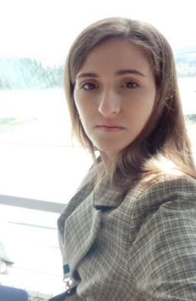
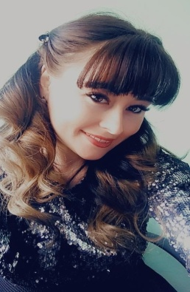
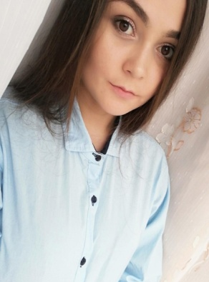
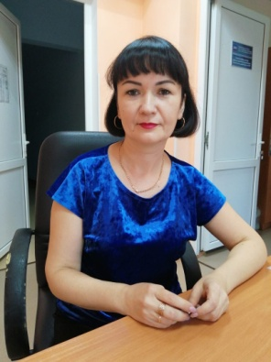
Наша команда
Директор Янбухтина Альбина Азатовна
Педагог-психолог
Карамышева Надежда Николаевна
Специалист по социальной работе с молодёжью
Имашева Диана Азаматовна
Байтерякова Юлия Владимировна, специалист по работе с молодежью

Slide 4
Наши партнёры
МОБУ СОШ с.Буздяк №1
МОБУ СОШ с.Буздяк №2
МАОУ ДО «Центр дополнительного образования «Олимп»
МКУ Буздякский Отдел образования
МАУК «Районный дворец культуры муниципального района Буздякский район Республики Башкортостан»

